Slide 1

Mĩ thuật 9
Chủ đề: Nghệ thuật thiết kế 2D
Bài 8: Thiết kế bìa sách (Tiết 1)

Slide 2



Slide 3
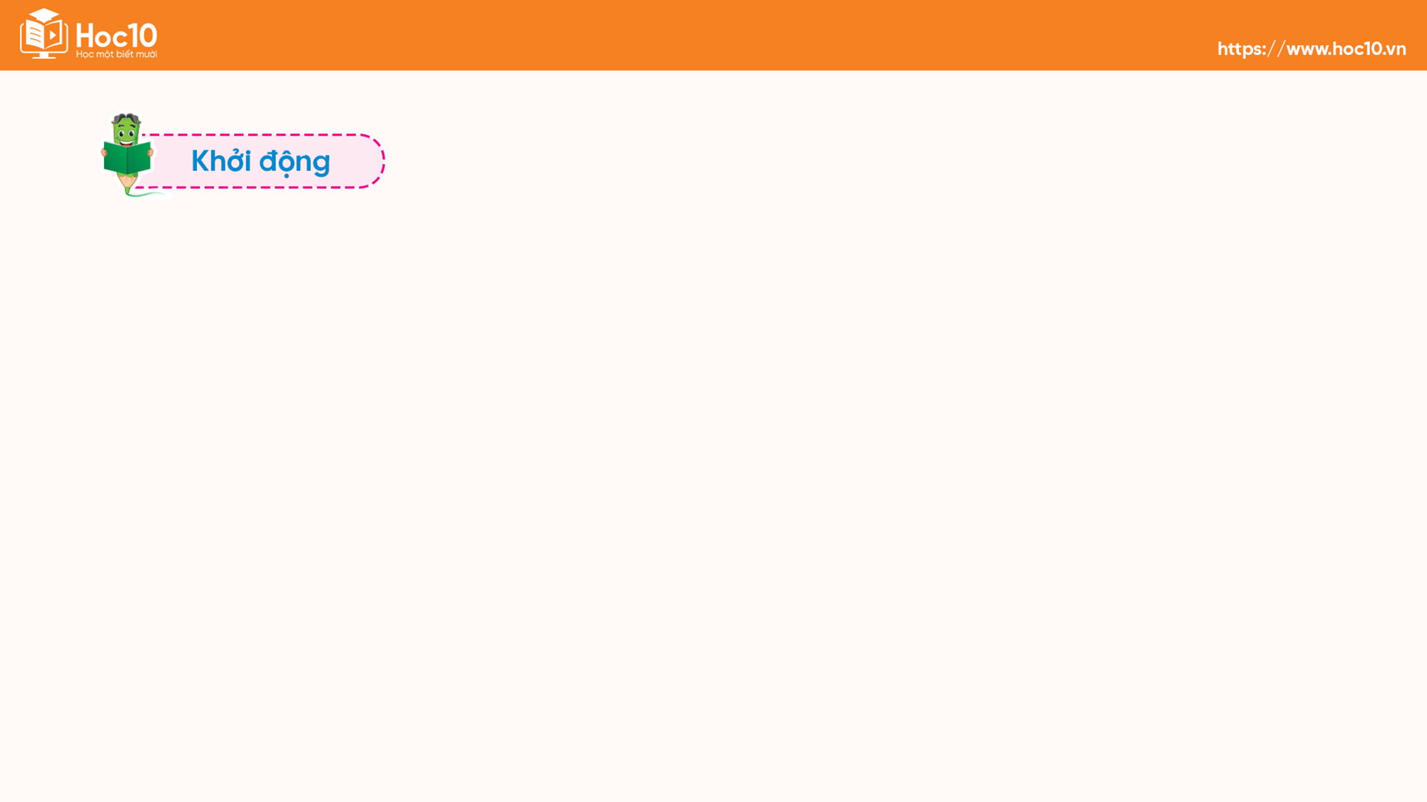

Quan sát tranh và trả lời câu hỏi
+ Bìa sách nào gây ấn tượng nhất với em? Vì sao?
+ Em có suy nghĩ gì về câu “Bìa sách như chiếc cầu kết nối độc giả với sách, đóng vai trò như lời mời đến những độc giả tiềm năng?”.

Slide 4


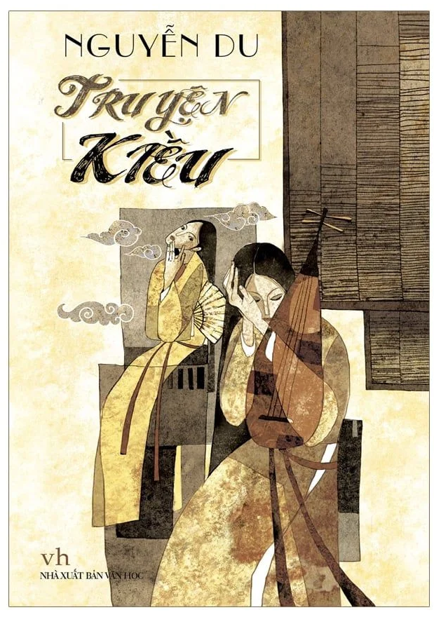

Bìa sách Truyện Kiều – Nguyễn Du

Slide 5



Bìa sách Tắt đèn – Ngô Tất Tố

Slide 6



Bìa sách Dế mèn phiêu lưu ký – Tô Hoài

Slide 7
KẾT LUẬN
Các bìa sách trên cung cấp cho người đọc thông tin về: tác giả, tên sách và nhà xuất bản, thể loại cuốn sách,...
Yếu tố giúp một bìa sách đẹp và nổi bật là thiết kế bìa sách đẹp mắt, sắp xếp các thông tin hợp lí, độc đáo và hấp dẫn người đọc.
Bìa sách chính là chiếc cầu nối độc giả với sách, đóng vai trò như lời mời đến những độc giả tiềm năng.

Slide 8
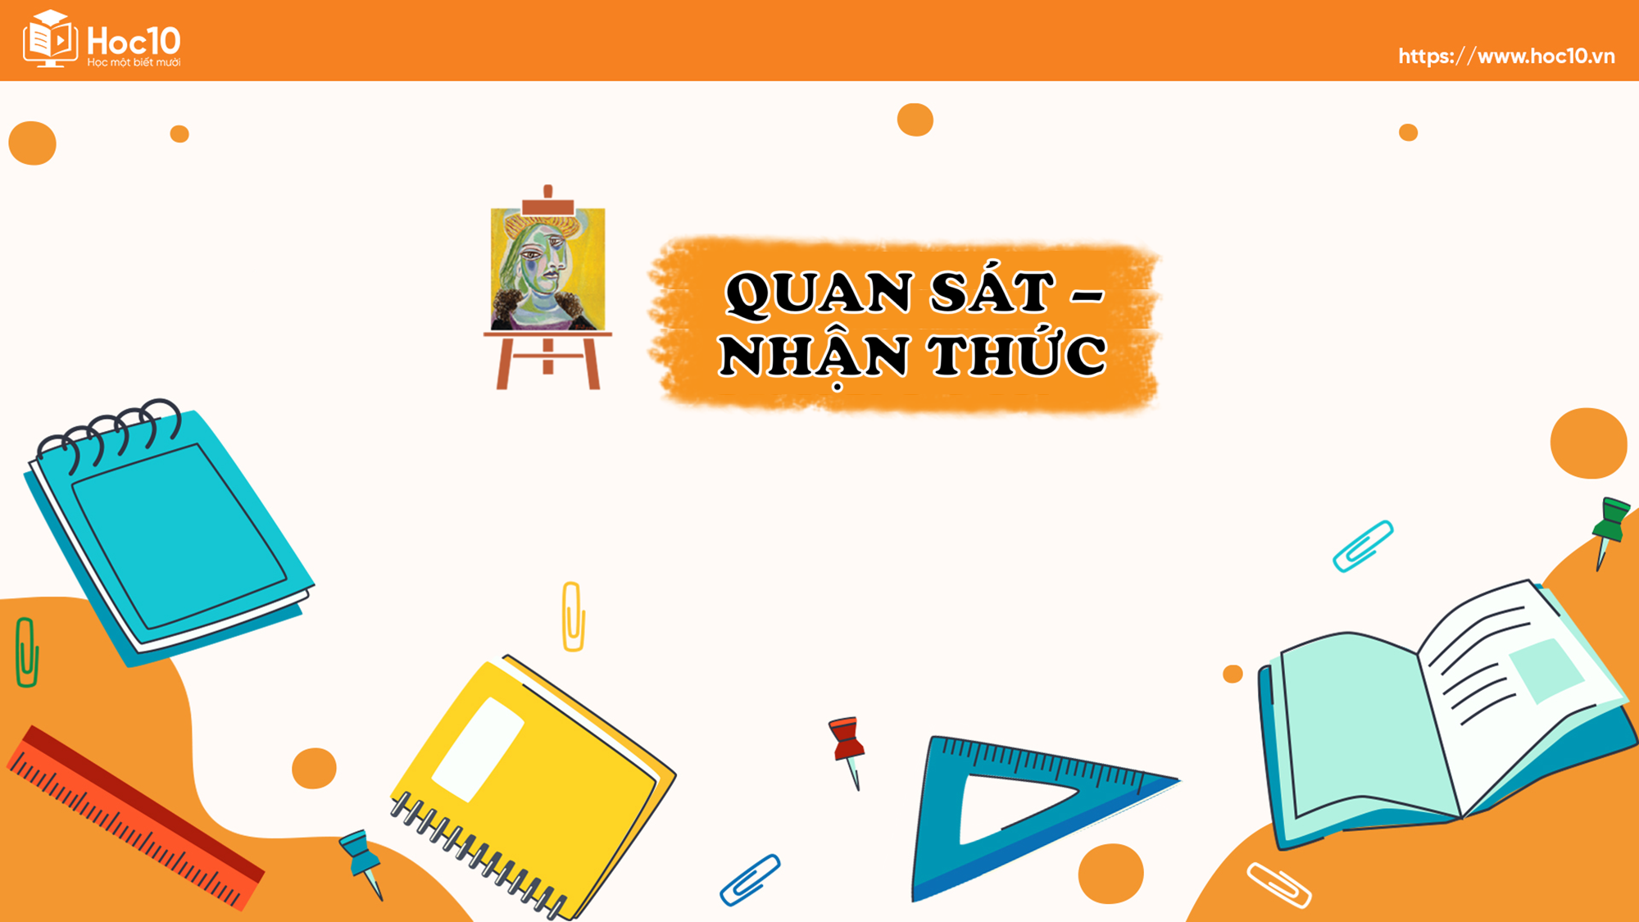

Slide 9
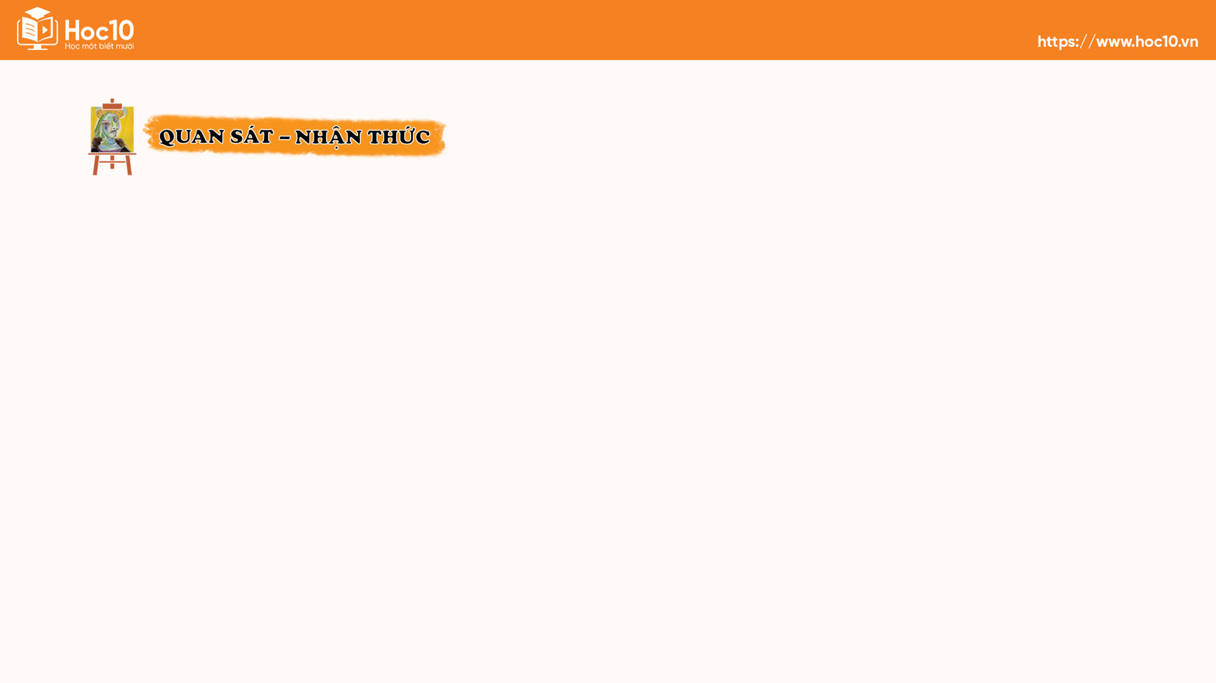
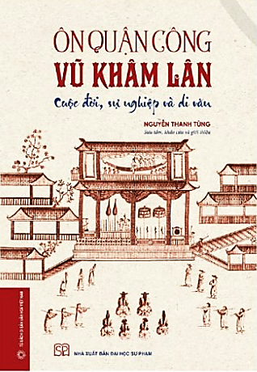
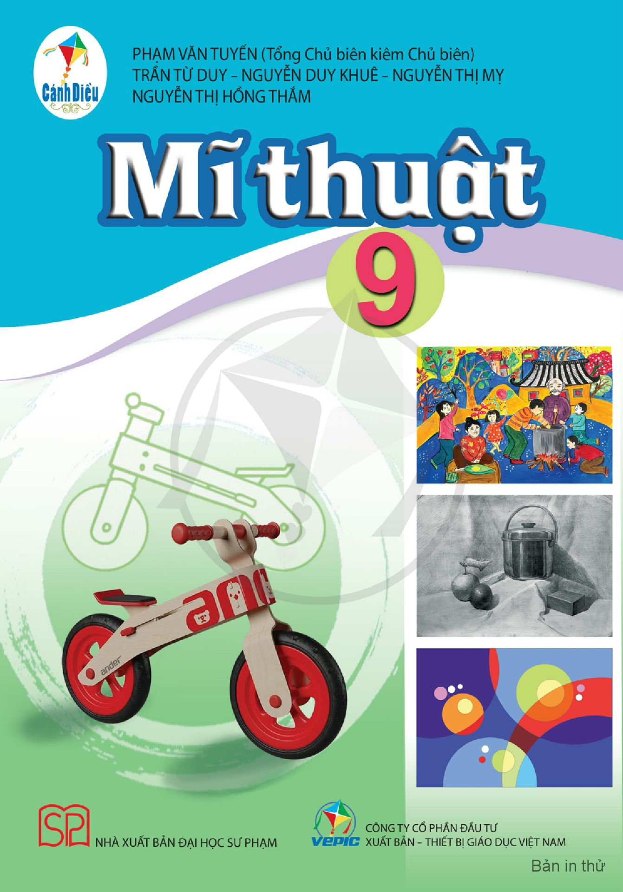

Quan sát hình ảnh trong SGK tr.31-32 và cho biết
Sách văn học, nghệ thuật
Sách giáo khoa
Sách chính trị, lí luận

Slide 10
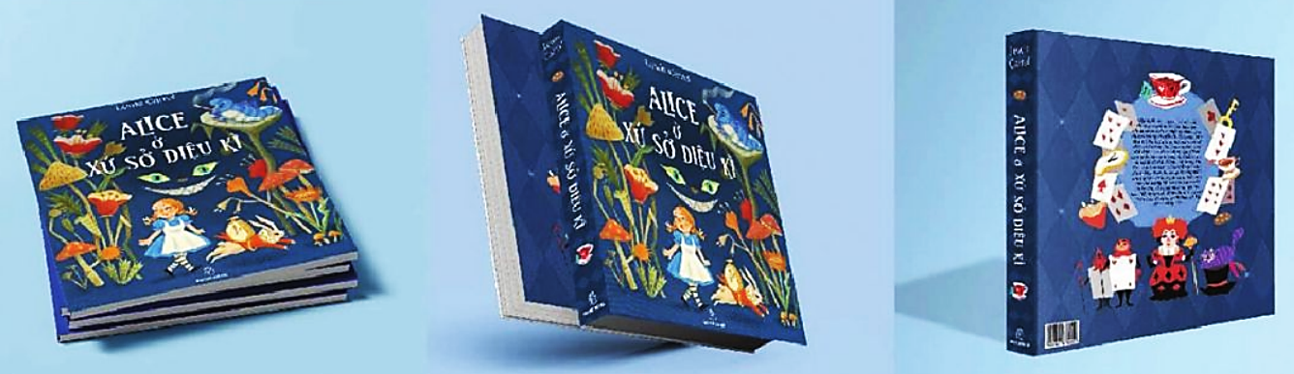
Quan sát hình ảnh trong SGK tr.31-32 và cho biết
Một mẫu thiết kế sách thiếu nhi

Slide 11

Quan sát hình ảnh trong SGK tr.31-32 và cho biết
+ Nhóm 1: Mô tả các thành phần của một bìa sách.
+ Nhóm 2: Chỉ ra sự khác nhau về hình thức thiết kế các loại bìa sách.
+ Nhóm 3: Chỉ ra thông tin trên từng bìa sách.
+ Nhóm 4: Giới thiệu một cuốn sách có bìa ấn tượng nhất mà em biết.
THẢO LUẬN NHÓM

Slide 12
Nhận xét hình ảnh trong SGK tr.31-32
Bìa trước
Bìa sau
Gáy sách

Slide 13

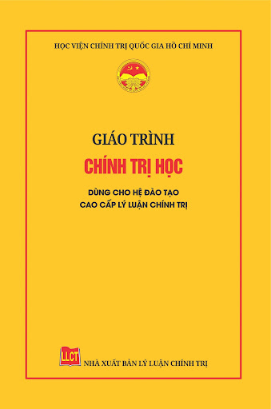
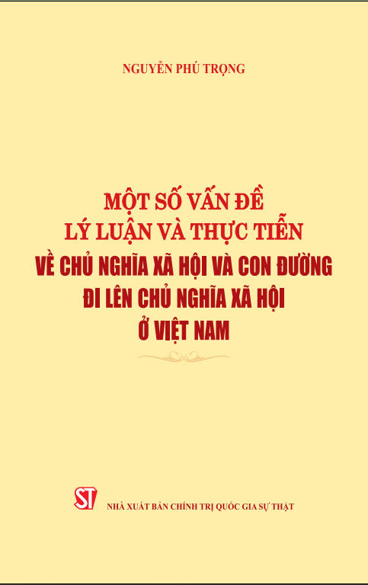
Sự khác nhau về hình thức thiết kế các loại bìa sách
Sách chính trị, lí luận: dùng chữ trang trí trên một nền màu có hòa sắc đẹp, ấn tượng, minh họa tối giản.

Slide 14
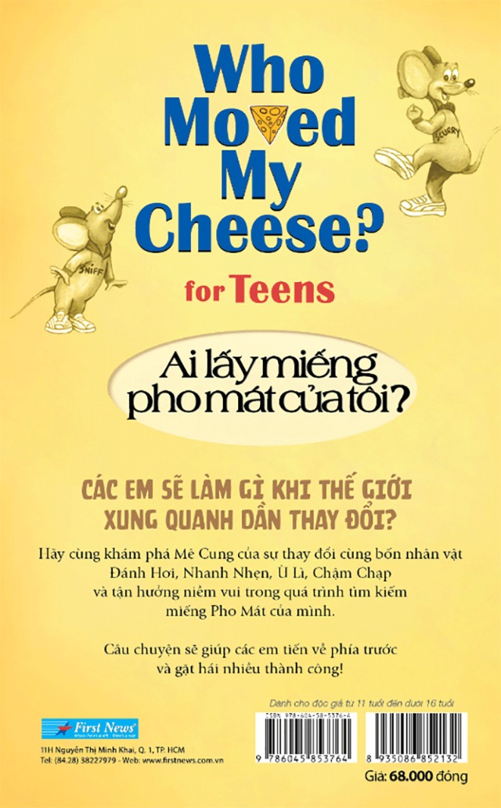

Sự khác nhau về hình thức thiết kế các loại bìa sách
Sách dành cho độc giả trẻ: mang phong cách trẻ trung, vui vẻ, hài hước.

Slide 15



Sự khác nhau về hình thức thiết kế các loại bìa sách
Sách tâm lí, kĩ năng: thiên về thiết kế chữ.

Slide 16



Sự khác nhau về hình thức thiết kế các loại bìa sách
Sách thiếu nhi: có hình minh họa, hình thức ấn tượng, màu sắc tươi sáng.

Slide 17
Thông tin trên từng bìa sách
Sách văn học, nghệ thuật:
Tên sách: Ôn quận công Vũ Khâm Lân – Cuộc đời, sự nghiệp và di văn
Tên tác giả: Nguyễn Thanh Tùng
Logo và nhà xuất bản: NXB Đại học Sư phạm
Hình ảnh minh họa
Sách văn học, nghệ thuật

Slide 18
Thông tin trên từng bìa sách
Sách Mĩ thuật:
Tên sách: Mĩ thuật 9
Tên tác giả: Phạm Văn Tuyến (Tổng chủ biên), Trần Từ Duy,...
Logo và nhà xuất bản: NXB Đại học Sư phạm
Logo và liên kết xuất bản: Công ty Cổ phần đầu tư xuất bản – thiết bị giáo dục Việt Nam
Hình ảnh minh họa
Sách giáo khoa

Slide 19
Thông tin trên từng bìa sách
Sách chính trị, lí luận:
Tên sách: Giáo trình Triết học
Tên tác giả: Nguyễn Văn Tài, Phạm Văn Sinh,...
Logo và nhà xuất bản: NXB Đại học Sư phạm
Hình ảnh minh họa
Sách chính trị, lí luận

Slide 20
KẾT LUẬN
Vai trò của bìa sách
+ Được coi là gương mặt của cuốn sách, phản ánh khái quát nội dung, thông điệp của sách.
+ Bìa sách đẹp thu hút sự chú ý của độc giả, là công cụ tiếp thị cho cuốn sách.

Slide 21

Chức năng của bìa sách
+ Bảo vệ sách.
+ Tăng giá trị của cuốn sách.
+ Góp phần nâng cao nhận thức, thị hiếu thẩm mĩ cho xã hội.
+ Thể hiện cá tính sáng tạo riêng của mỗi họa sĩ thiết kế.
+ Mang bản sắc riêng của từng quốc gia, dân tộc thông qua: bố cục, hình ảnh, màu sắc, kiểu chữ,...

Slide 22

KẾT LUẬN
Bìa sách đẹp đảm bảo 2 yếu tố
+ Độ hấp dẫn về mặt hình thức, tạo ấn tượng ban đầu về nét vẽ và khâu thiết kế.
+ Sự tương đồng, hài hòa về mặt nội dung.

Slide 23



Quan sát các bìa sách khác

Slide 24



Quan sát các bìa sách khác

Slide 25


Hướng dẫn về nhà
Ôn lại kiến thức đã học về thiết kế bìa sách.
Đọc và tìm hiểu trước nội dung tiếp theo của bài học.

Slide 26

Notes:
https://www.youtube.com/@hoc1biet10

Slide 27


